Slide 1

Diagnosi
Preimpianto

Slide 2
LA DIAGNOSI PRENATALE PRE-IMPIANTO
Il materiale cellulare prelevato dagli oociti o dall’embrione coltivato in vitro è esaminato in relazione ad una determinata anomalia genetica. Dopo la diagnosi gli embrioni non affetti sono selezionati e trasferiti nell’utero.
1990 prima applicazione per determinazione del sesso in malattie X-linked
1992 prima nascita di un embrione selezionato (fibrosi cistica)
Biopsia dei corpi polari
l’oocita maturo è dotato di un primo corpo polare (meiosi I) che può essere prelevato per evidenziare l’assetto cromosomico o l’allele in un gene patologico
il secondo corpo polare può essere prelevato dopo la fertilizzazione in vitro per confermare la diagnosi
Biopsia dell’embrione
allo stadio di divisione di 8-12 cellule (3° giorno) una o due cellule possono essere prelevate senza arrecare danno all’embrione
dopo la diagnosi, gli embrioni selezionati possono essere trasferiti in utero
in alternativa biopsia allo stadio di blastocisti (300 cellule circa, 4°-5 giorno), ma è difficile coltivare in vitro l’embrione sino a questo stadio

Slide 3
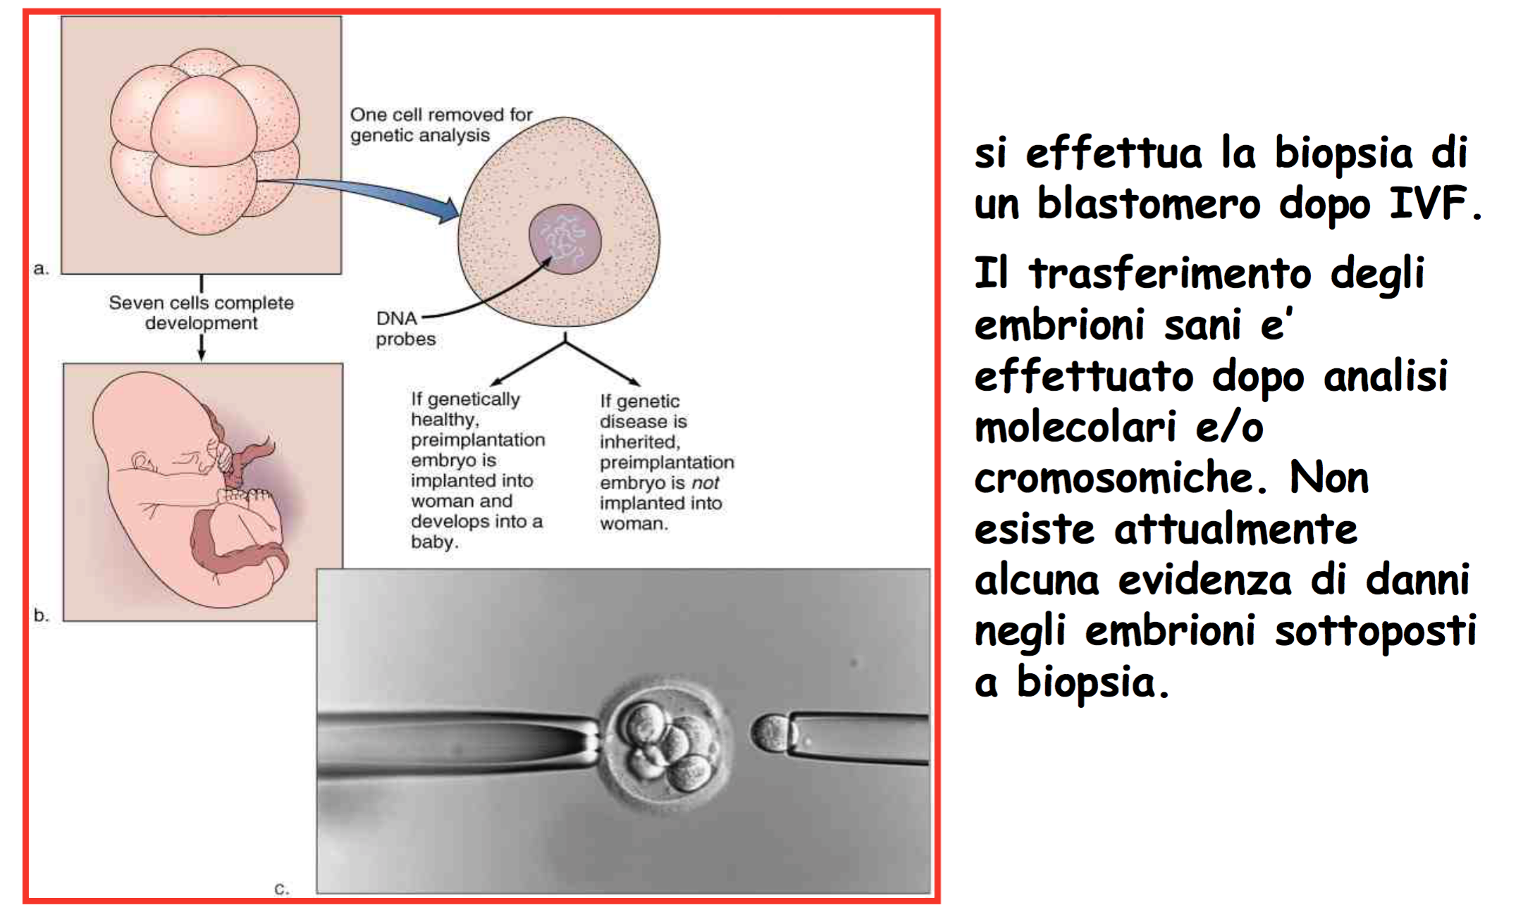
Diagnosi Preimpianto

Slide 4
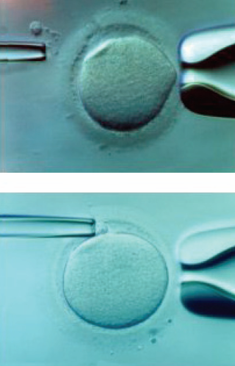
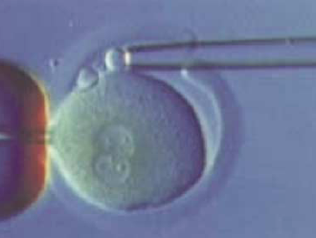
Biopsia dei globuli polari
Rimozione del I° globulo polare (oocita non
fertilizzato)
Rimozione del II° globulo polare (oocita a
due pronuclei; 14 ore dopo il concepimento)

Slide 5
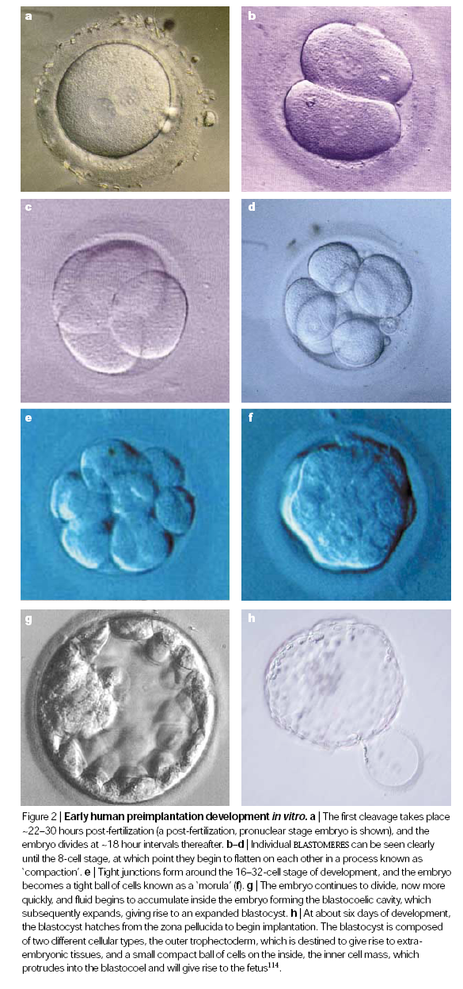
Prime fasi dello sviluppo dell’embrione umano
Cellula uovo binucleata; la prima divisione inizia 22-30 ore dopo il concepimento
Le successive divisioni si verificano ad intervalli di circa 18 ore; i singoli blastomeri sono bene
visibili fino allo stadio di 8 cellule
Successivamente si verifica un “compattamento”
Allo stadio di 16-32 cellule l’embrione ha una struttura “a pallone” nota come morula
Formazione della blastocisti
A 6 giorni differenziazione del trofoectoderma e della massa interna dell’embrione

Slide 6
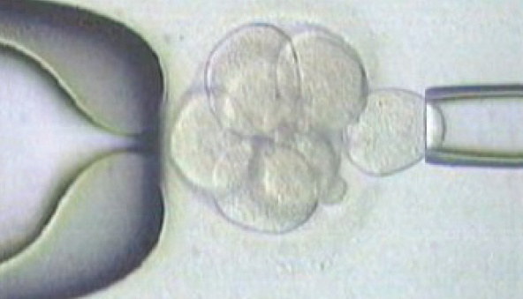
Biopsia della blastocisti
Prelievo di 1-2 blastomeri dalla blastula, 72 ore dopo il concepimento

Slide 7
Efficacia nella diagnosi : 93-95% (non 100%)
Eventuale contaminazione con materiale cellulare esterno
Non si esclude la presenza di malattie cromosomiche non ricercate.
Si consiglia conferma della diagnosi con Villocentesi / Amniocentesi
Notes:
7

Slide 8
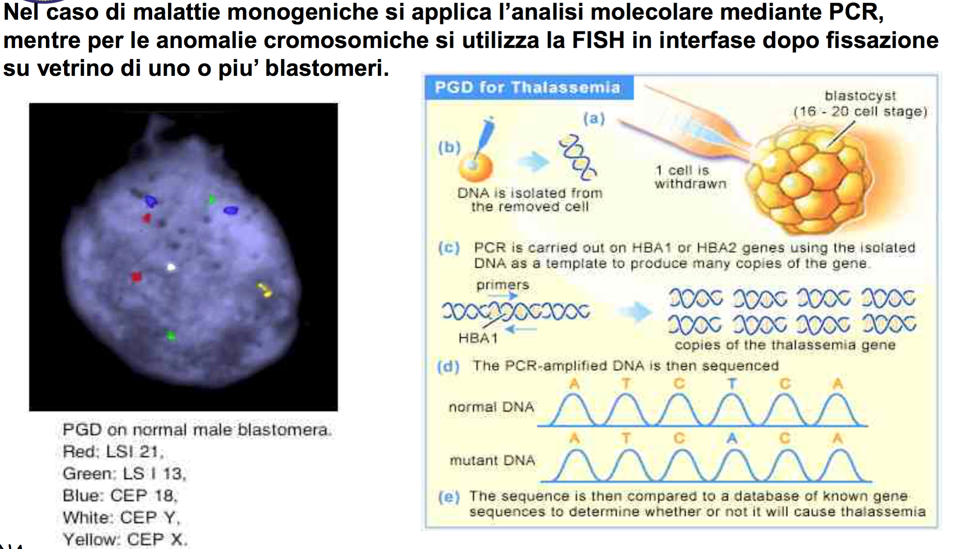
Diagnosi Preimpianto

Slide 9
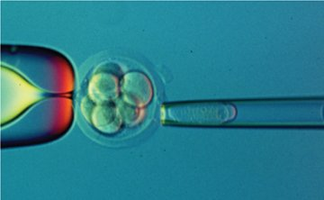
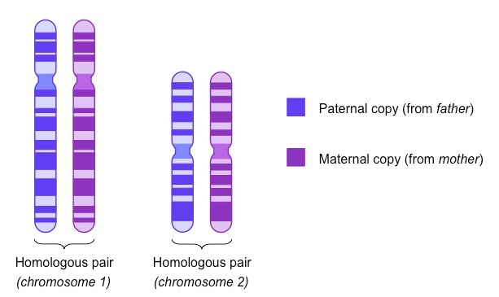
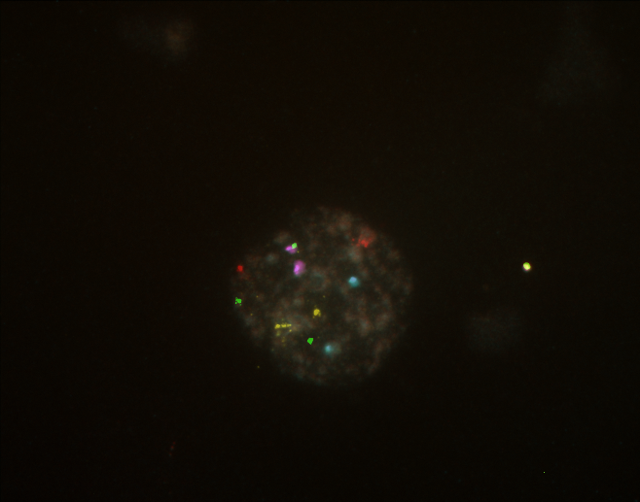
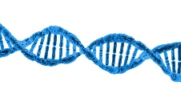
Fluorescence in situ hybridization FISH
BIOPSIA
FISSAZIONE DELLA CELLULA SU VETRINO E PERMEABILIZZAZIONE
IBRIDAZIONE CON SONDE SPECIFICHE PER DETERMINATE REGIONI CROMOSOMICHE
SEGNALE FLUORESCENTE
VALUTAZIONE DEL NUMERO DEI CROMOSOMI

Slide 10
Fluorescence in situ hybridization FISH
E’ un metodo semplice ed economico
E’ possibile utilizzare sonde per regioni specifiche e valutare quindi la presenza di riarrangiamenti strutturali
(necessario set up)
E’ possibile analizzare un ridotto numero di cromosomi
Ridotta quantità di materiale genetico a disposizione (1 cellula -5 cellule)
Sostituita quasi interamente da tecniche di nuova generazione che permettono l’analisi simultanea di tutto l’assetto cromosomico.
Next Generation Sequencing

Slide 11
